Slide 1



Slide 2
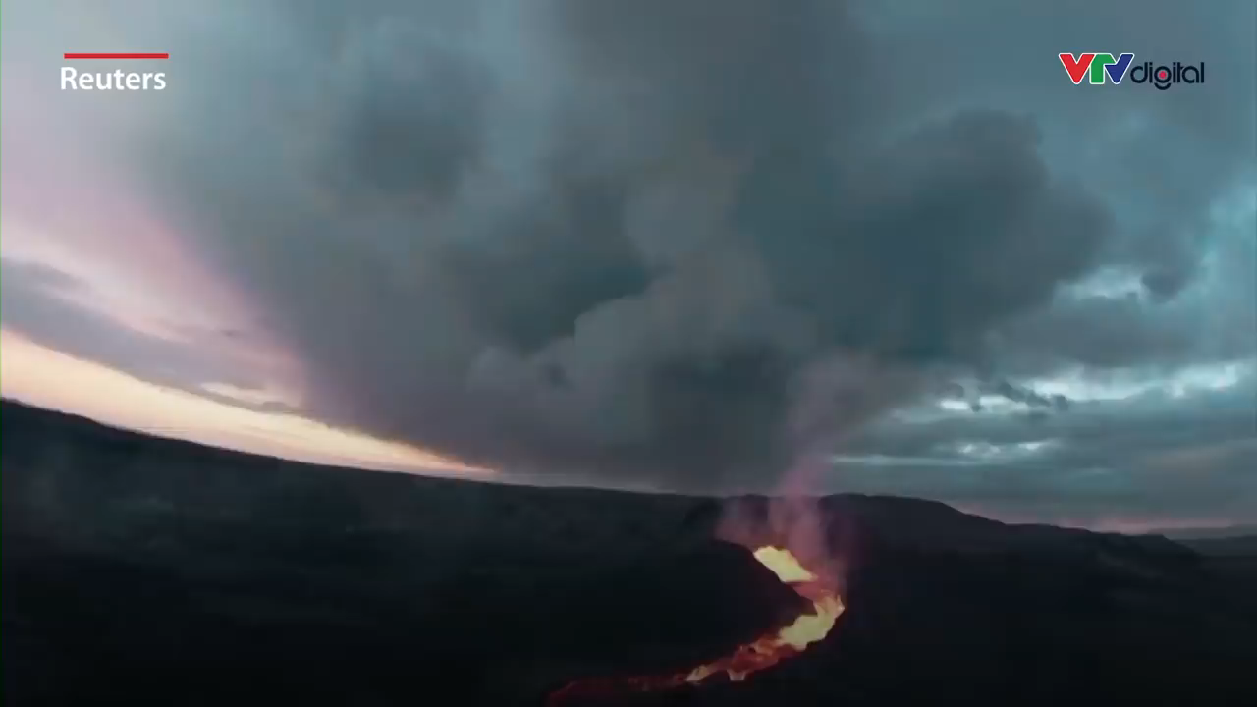

Slide 3

Nói về những gì em quan sát được trong clip. Nêu cảm xúc của em khi xem clip.

Slide 4





Slide 5
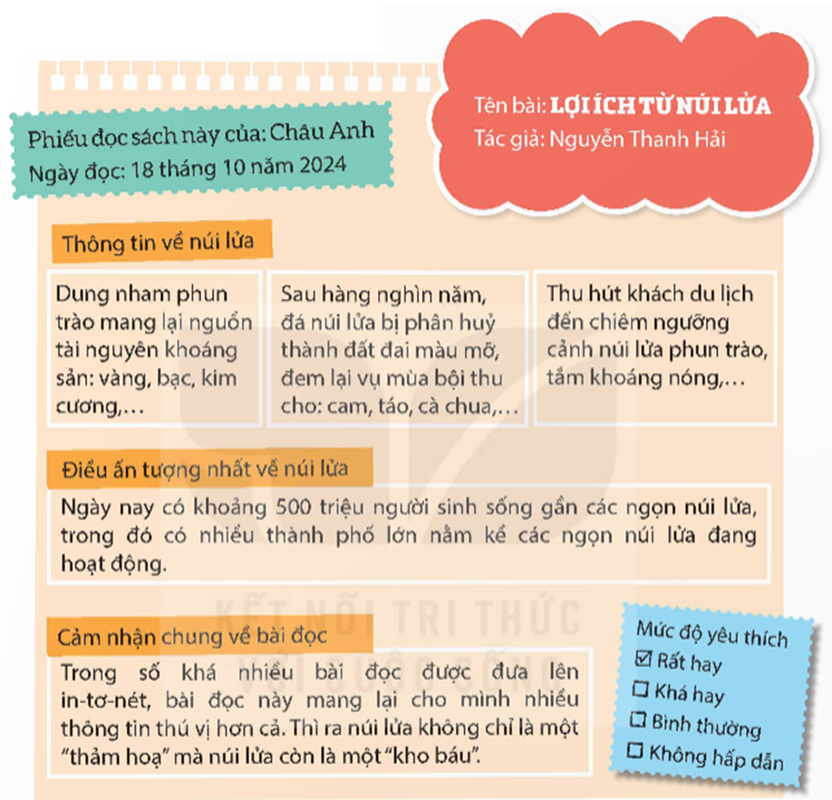
Đọc phiếu đọc sách dưới đây:
Bạn Châu Anh ghi chép những gì vào phiếu đọc sách?
Ví dụ: Tên bài đọc “ Lợi ích từ núi lửa”; Những thông tin nổi bật về núi lửa; điều ấn tượng nhất về núi lửa:
Ngày nay có khoảng 500 triệu người dân sinh sống gần các ngọn lúi lửa, trong đó có nhiều thành phố lớn nằm kề các ngọn núi lửa đang hoạt động; Cảm nhận chung về bài viết: Có nhiều thông tin thú vị. Núi lửa không chỉ là thảm hoạ mà còn là một kho báu...)

Slide 6
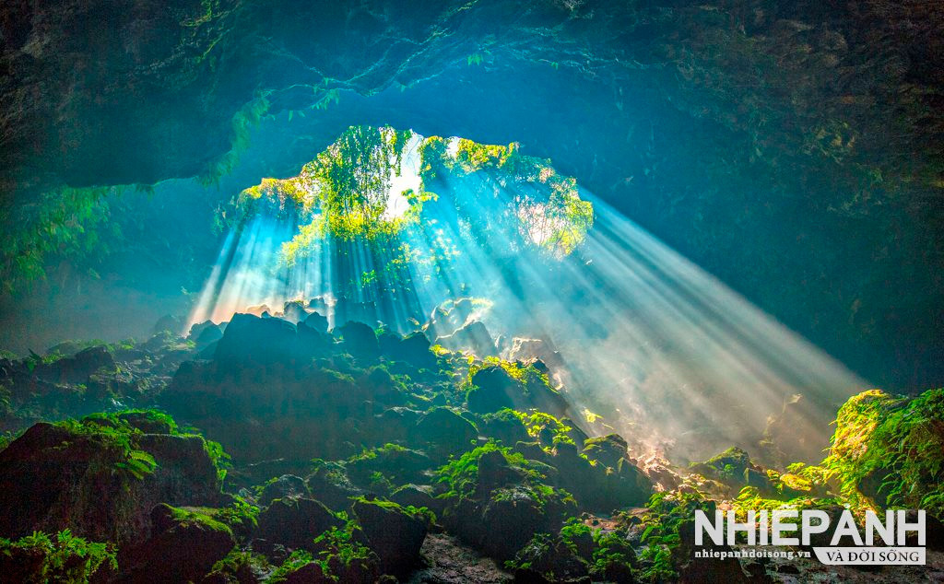
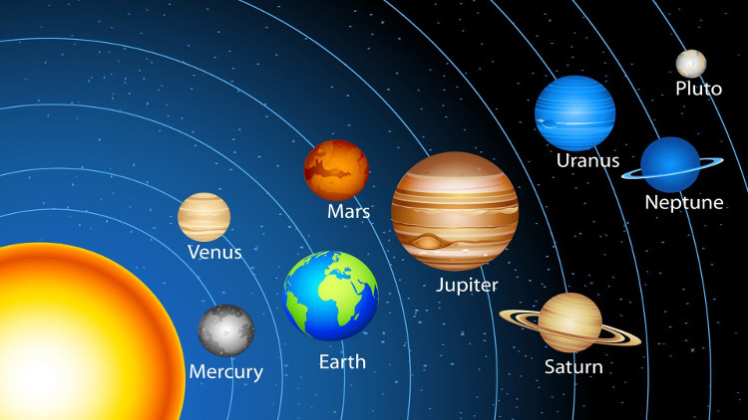
Đọc sách báo về núi, hang động, đại dương, các hành tinh trong hệ Mặt Trời,… hoặc hiện tượng trong thế giới tự nhiên (núi lửa phun trào, lốc xoáy, mưa đá,…).

Slide 7
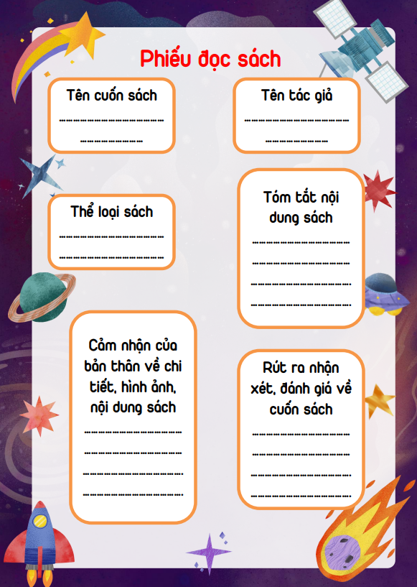
Viết phiếu đọc sách

Slide 8


Slide 9
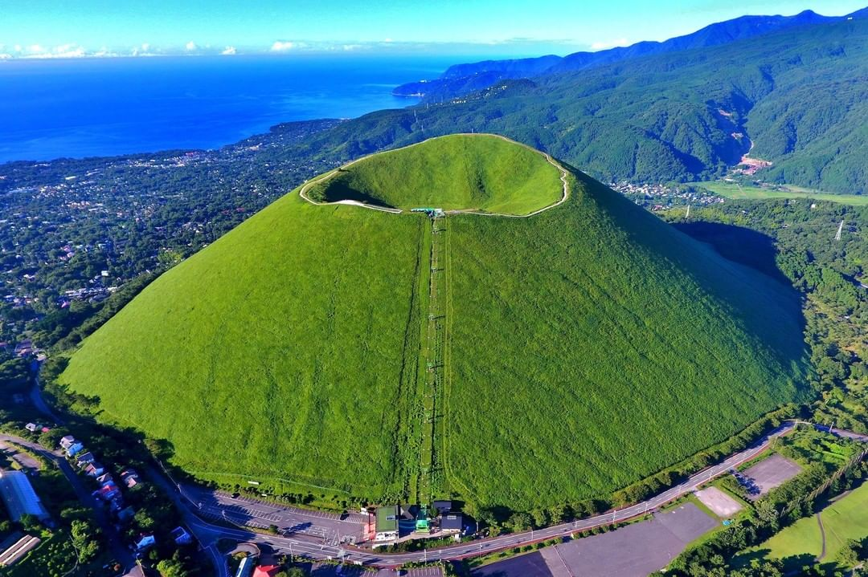
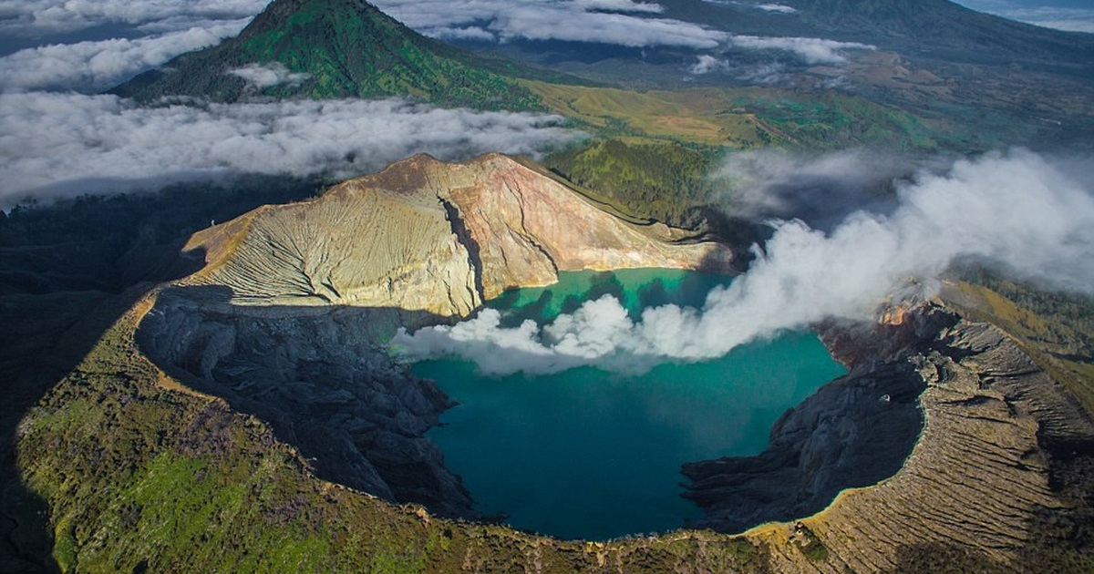
1/ Sưu tầm tranh ảnh về những địa điểm du lịch được hình thành từ núi lửa.
2/ Trao đổi với người thân về những ngọn lửa nổi tiếng trên thế giới

Slide 10


